Slide 1
Shared Care Planning
HL7 Working Group Meeting - november 2024
Van Overdracht naar Samenwerking
Notes:
Welkom, voorstel sprekers, HL7, IHE, Dank dat Santeon hier een voorstel mag presenteren.

Slide 2
Agenda
Waarom
Hoe
Waarmee
Vervolg

Slide 3

Aanleiding: usecases in hybride/netwerk zorg
Thuismonitoring
Avond, nacht & weekendzorg
Geboortezorg
Thuiswonende kwetsbare ouderen
Advance care planning
…
Ketenzorg <= netwerkzorg!
Notes:
….aan verschiilende usecases. De lijst is niet uitputtend, maar aan deze usecases kun je denken: [opsomming]

Slide 4

Doel
Databeschikbaarheid en digitale samenwerking voor zorgverleners en patiënten bij netwerkzorg
Wie is er betrokken?
Samenwerken in zorgnetwerk
Uitbreiden van zorgnetwerk
Toegang tot data
Géén netwerkplatform-per-usecase
Notes:
Wat heeft een zorgverlener hier aan? Eigenlijk doen we het daarvoor; dat een zorgverlener efficient kan samenwerken met andere zorgverleners, ook al zijn die onderdeel van een andere organisatie. In de wat grotere zorgorganisaties werken verschillende afdelingen al samen als een chirurg een radioloog vraagt om een MRI-scan. Shared Care Planning moet hetzelfde gevoel geven, maar dan transmuraal. Het moet inzicht in het zorgnetwerk geven… [etc. zie opsomming]

Slide 5
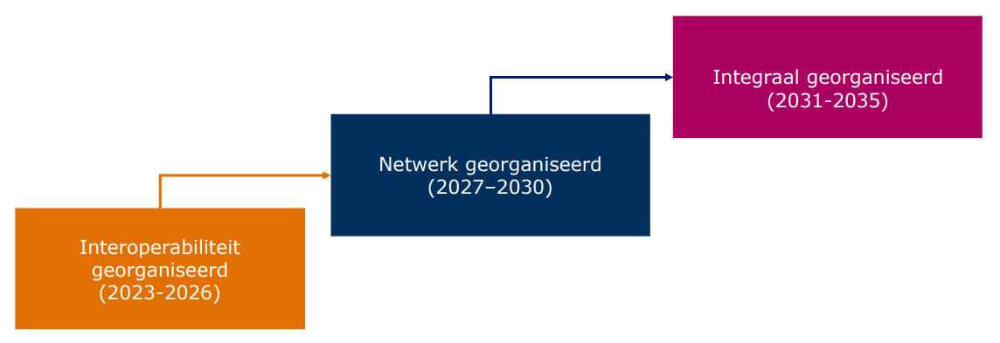
In lijn met de ‘Nationale Visie en Strategie’
“Data is beschikbaar voor alle betrokkenen in het zorgnetwerk van een burger en voor de burger zelf”
Notes:
SCP is lijn met NVS, we kunnen alleen niet wachten tot 2027 om te beginnen

Slide 6



Shared Care Planning
Toegang data
verwijzing
verwijzing
Toegang data
wijkteam C
Toegang data
huisarts A
Toegang data
ziekenhuis B
Toegang data
verwijzing
fysio D
Wie is er betrokken?
Samenwerken in zorgnetwerk
Uitbreiden van zorgnetwerk
Toegang tot data
Zorgplan
Zorgteam
- huisarts A
- ziekenhuis B
- wijkteam C
- fysio D
Notes:
Door naar de oplossing; Shared Care Planning. Wat is het? In feite is het idee om alle bestaande verwijzingen (overdrachten, transmurale orders) met een kapstof of index aan elkaar te knopen, zodat er een network ontstaat. De kapstok heet ‘CarePlan’ of ‘Zorgplan’. Door de koppeling onstaat inzicht in het network (waar is er data van deze patient voor dit traject?). Door de koppeling is het ook eenvoudig om het network aan te passen of uit te breiden (ook onderzoek of PGO). Door te kijken naar de status van de verwijzingen of orders en de zorgverlener/team dat er aan werkt, is af te leiden WIE er nu ACTIEF betrokken is bij de zorg van deze patient (het zorgteam). Dit team, met wisselende deelnemers, zou door de deelnemende organisatie geautoriseerd moeten worden om bij deze data te kunnen. Hierdoor kunnen de nieuwste deelnemers in het network alle data opvragen, maar ook de initiator (b.v. de huisarts)

Slide 7


Gebaseerd op
+
FHIR R4:
Resource typen (Patient, CarePlan, CareTeam, Task, etc.)
Workflow patronen
FHIR R5: subscription backport R4
FHIR R6: Out-of-Band managed subscriptions
Dynamic Care Planning (DCP, DCTM)
mobile Care Service Discovery (mCSD)
Basic Audit Log Patterns (BALP): in consideration
Notes:
Het lijkt misschien dat SCP iets nieuws is, maar dit is volledig gebaseerd op internationale standaarden vanuit HL7 en IHE. Alle data zit in een HL7 FHIR-jasje en het zorgplan staat opgeslagen/wordt beheerd door een actor met de rol ‘CarePlan service’ die beschreven staat in het IHE Dynamic Care Planning profiel. We proberen dan ook deze ontwikkeling zo goed mogelijk terug te geven aan de HL7/IHE communities; daar zijn we de rest van de week mee bezig ;-)

Slide 8
Timeline Shared Care Planning
Notified Pull (eOverdracht, TANP)
HL7 WGM 2023 november: Connectathon Generic cross-organizational Workflow
HL7 WGM 2024 april:
Workflow Pattern F (store Task at Placer)
May 2024
started writing SCP IG
started coding Orca
Workflow Pattern F (Task at Placer) and G (Task at Filler)
Realized Proof-of-Concept
Look like "Pattern F"
December 2024
SCP production ready for homemonitoring-enrollment at 3 hospitals
CWZ Hospital (HiX & Zorgplatform)
Antonius (Epic & Harmony/MuleSoft)
Zorg bij jou (custom software)

Slide 9
Workflow basics

Slide 10
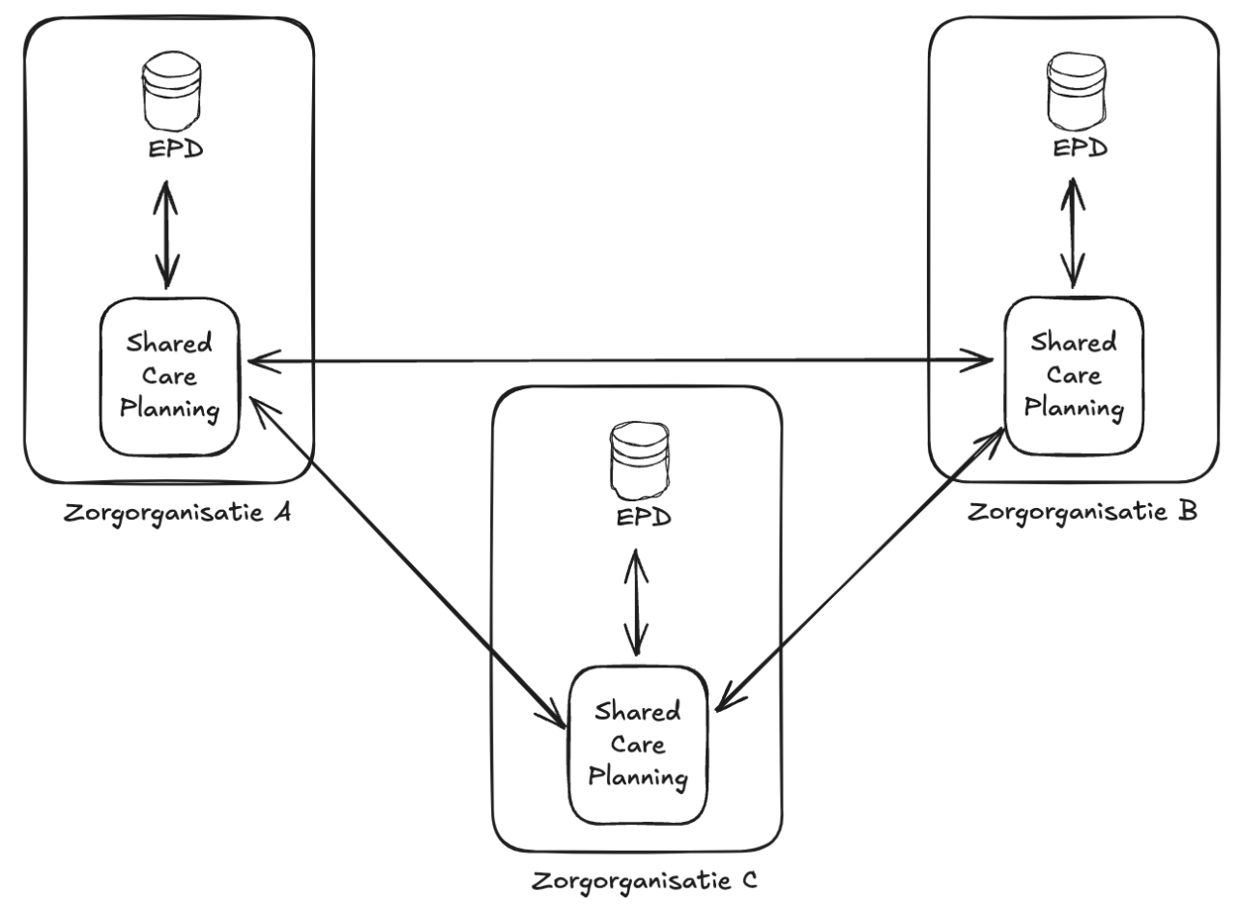
Decentrale architectuur
Each node is a SCP contributor
Nodes MAY implement the SCP service role

Slide 11
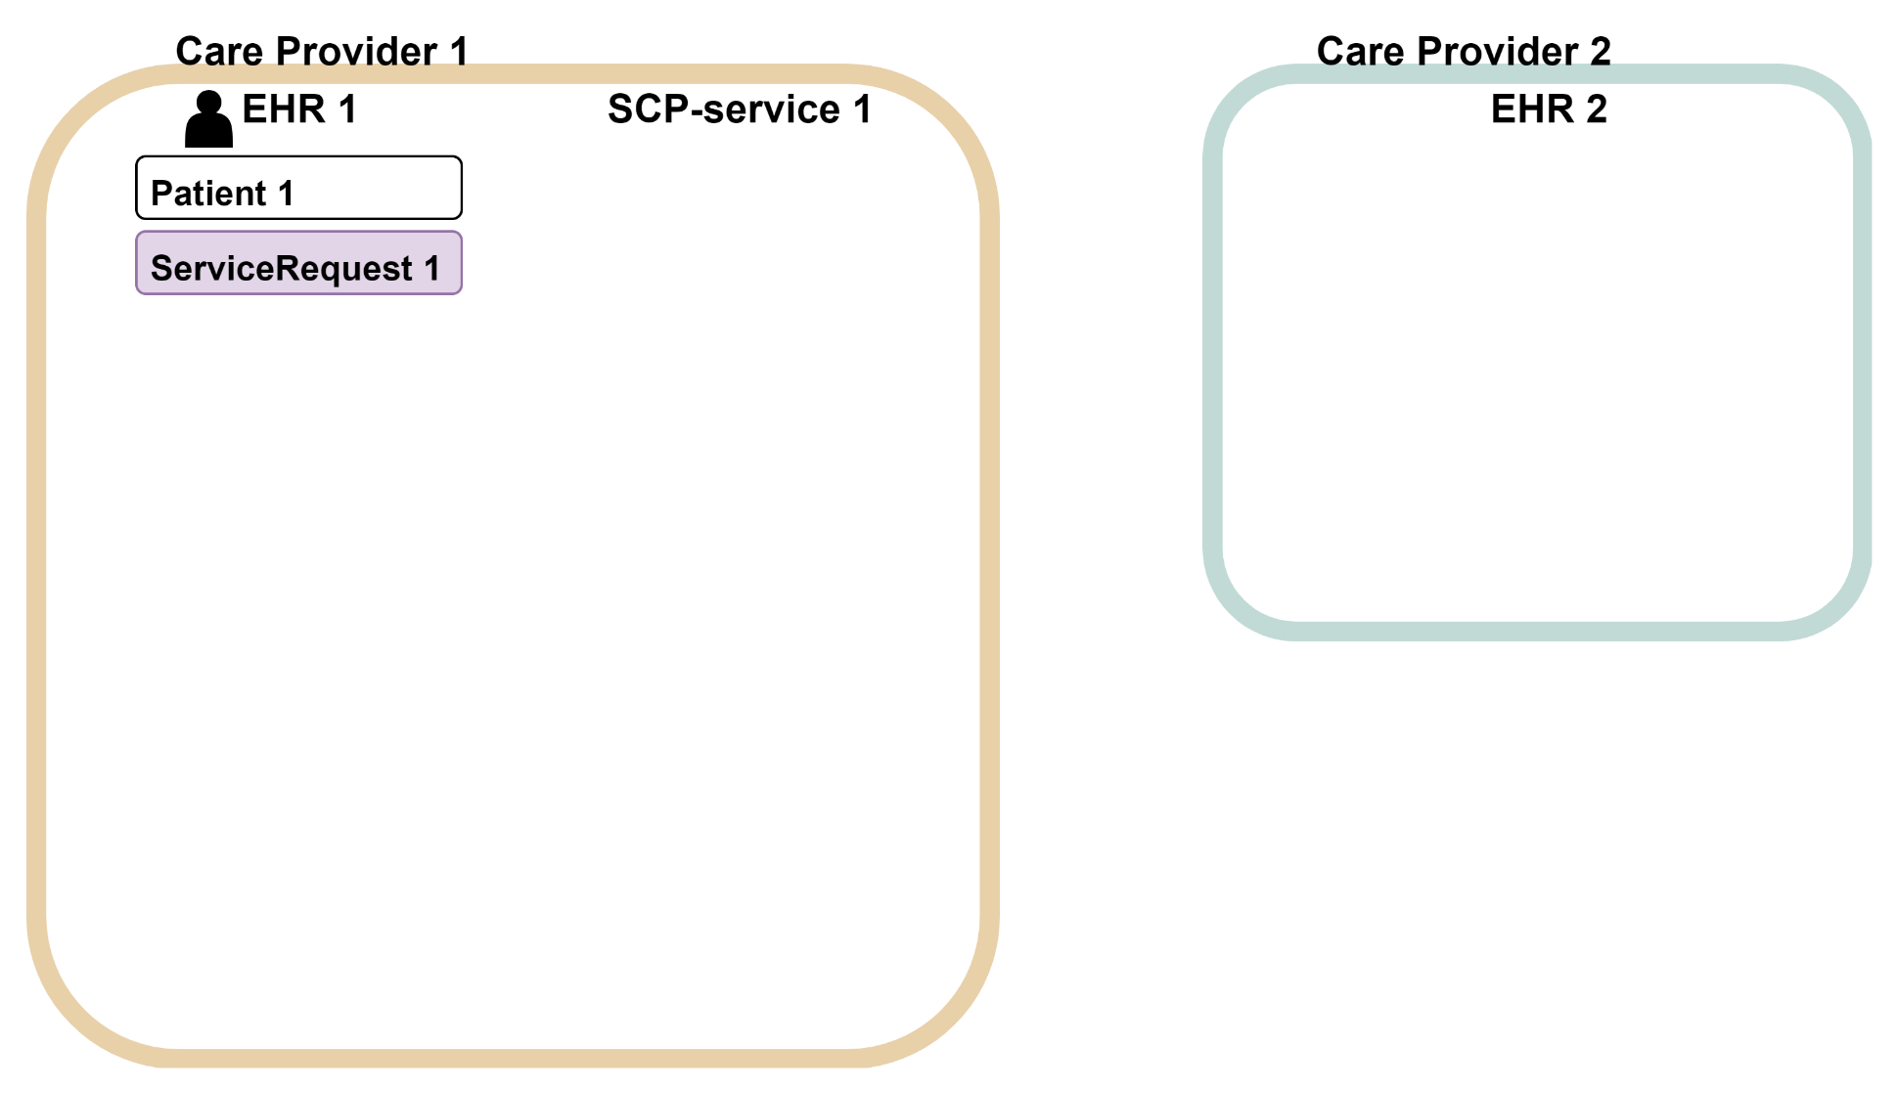
Request workflow

Slide 12
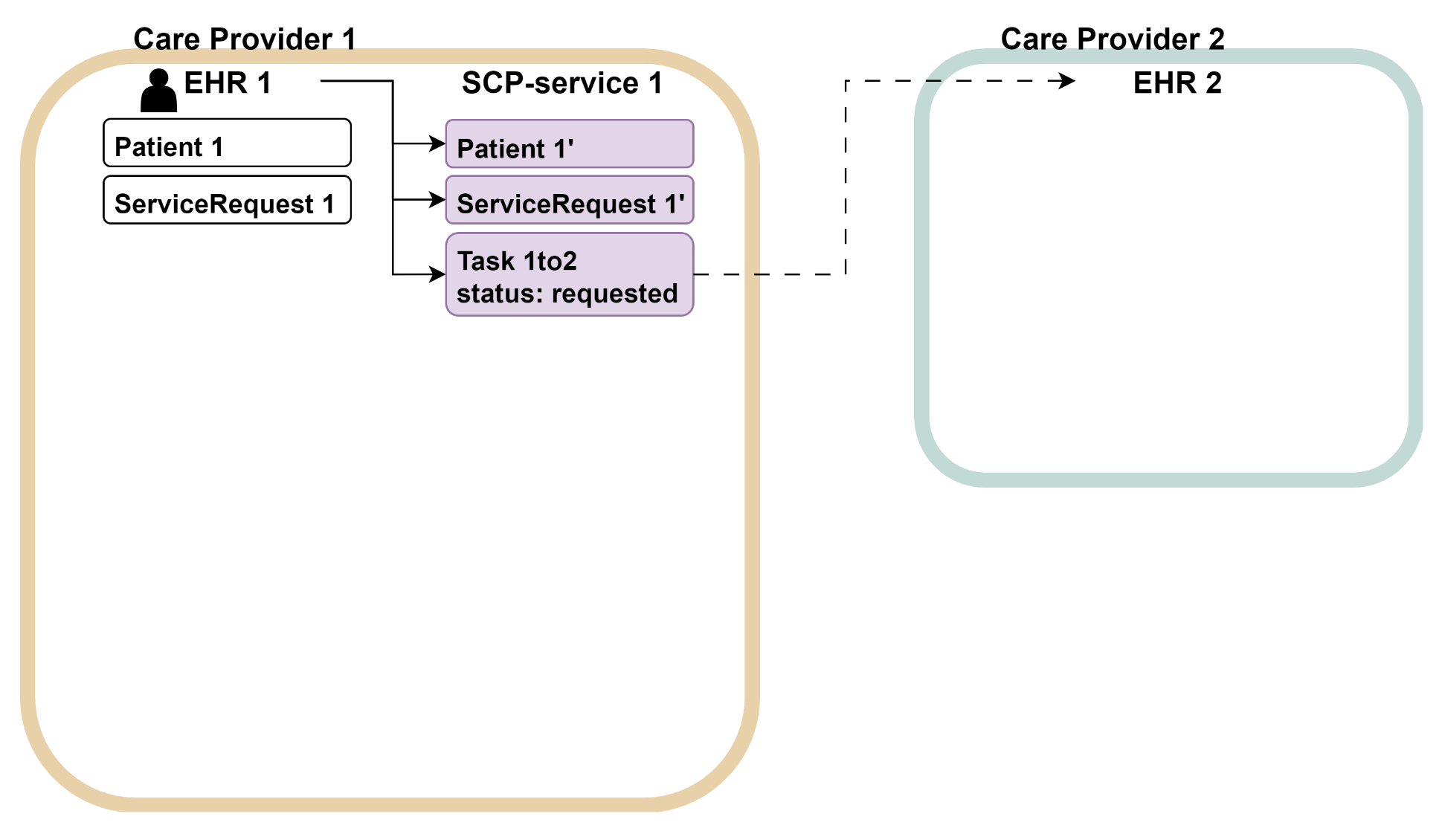

Request workflow

Slide 13
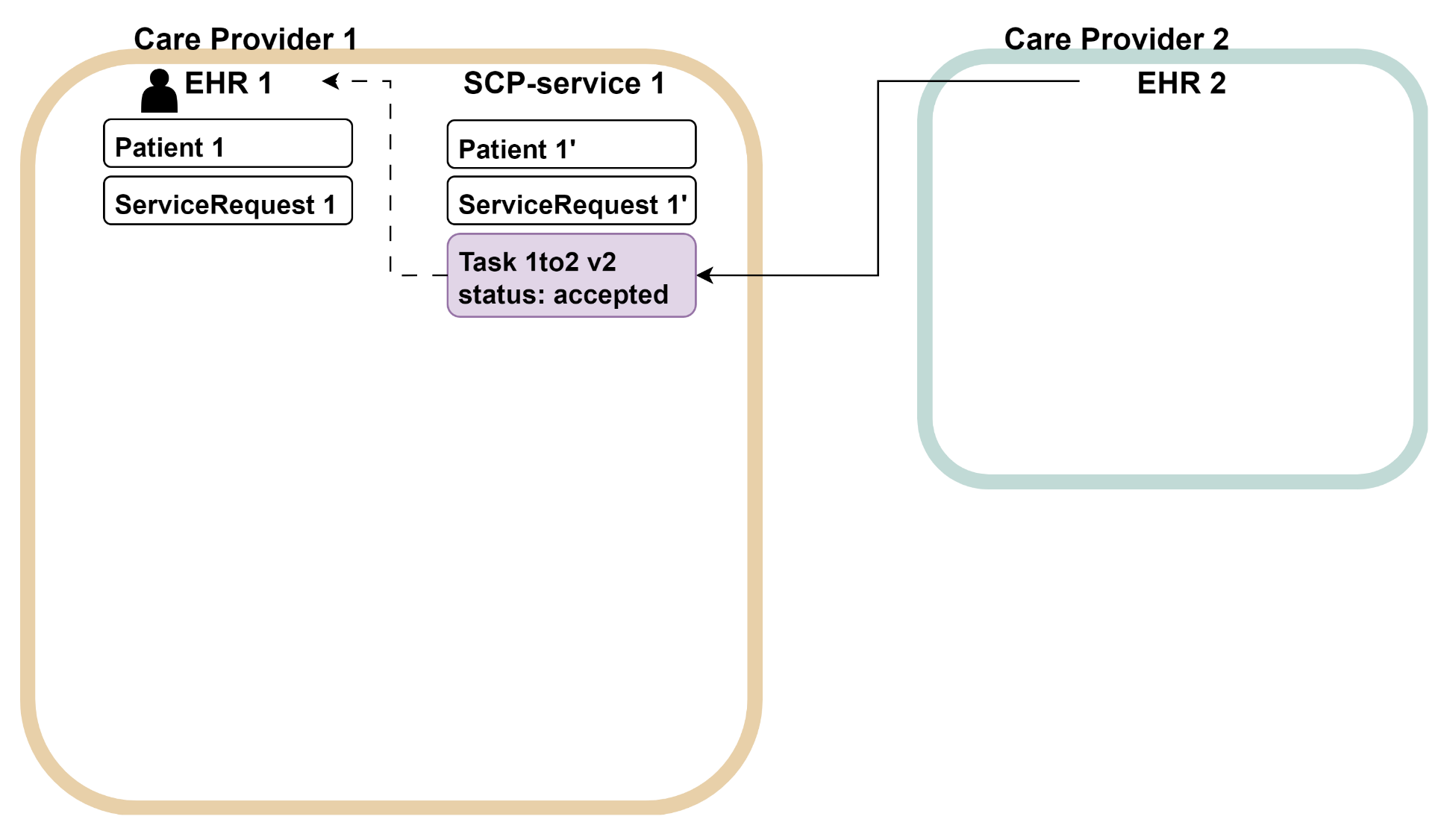
Request workflow

Slide 14
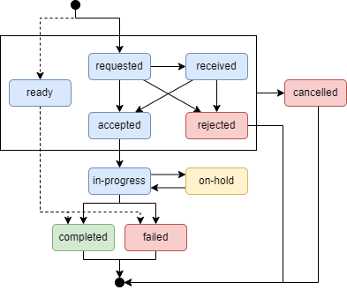
Task: State machine

Slide 15
Notifications (and Subscriptions)
FHIR R5 backport to R4
Best-effort delivery
Event-counter for completeness
Heartbeat to check service-health
https://santeonnl.github.io/shared-care-planning/Bundle-notification-hospitalx-01.json.html
Subscriptions:
FHIR R6 Out-of-Band managed subscriptions: Managed by SCP-service
Topic: Task, CarePlan and CareTeam resources where Care Provider has a role (requester, member, author, etc.)
https://santeonnl.github.io/shared-care-planning/Subscription-cps-sub-hospitalx.json.html

Slide 16
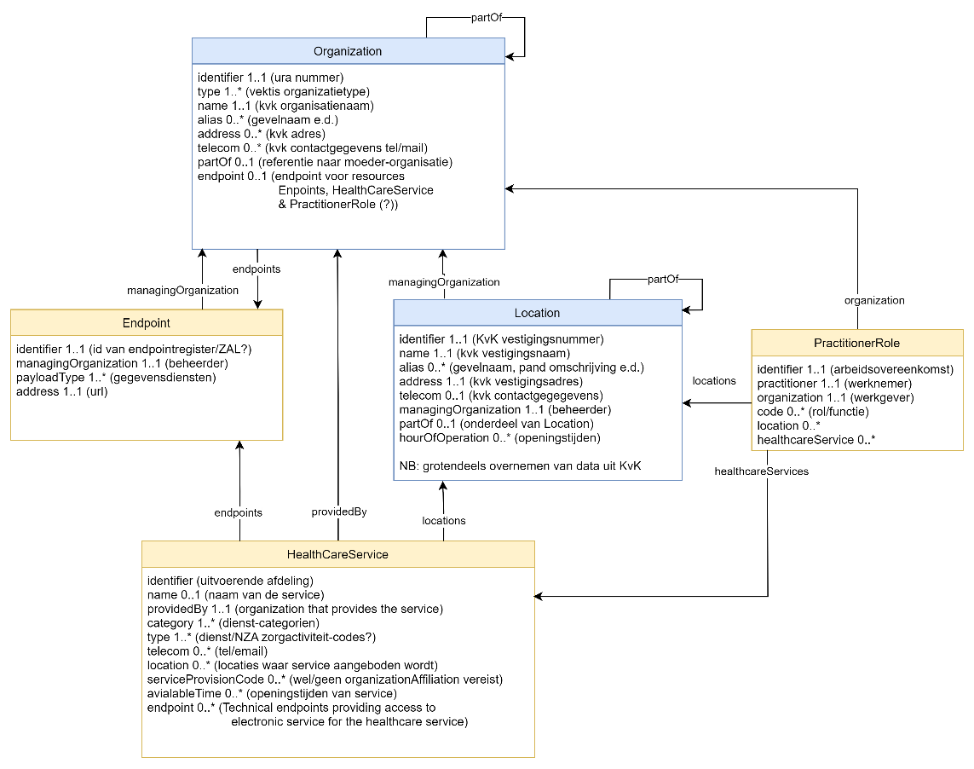
Care Service Addressing/Directory/Discovery
Find SCP-Endpoint for Organization
If needed: find Organization or HealthCareService
IHE mCSD compliant

Slide 17
Creating a network

Slide 18

CarePlan and CareTeam update

Slide 19
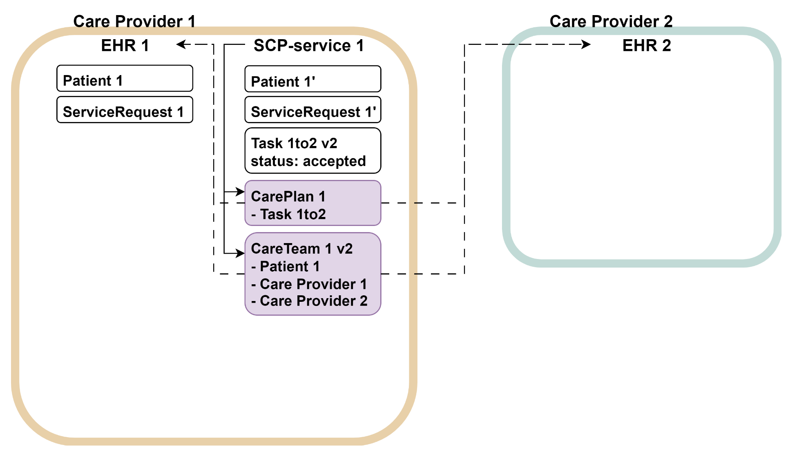
CarePlan and CareTeam update

Slide 20
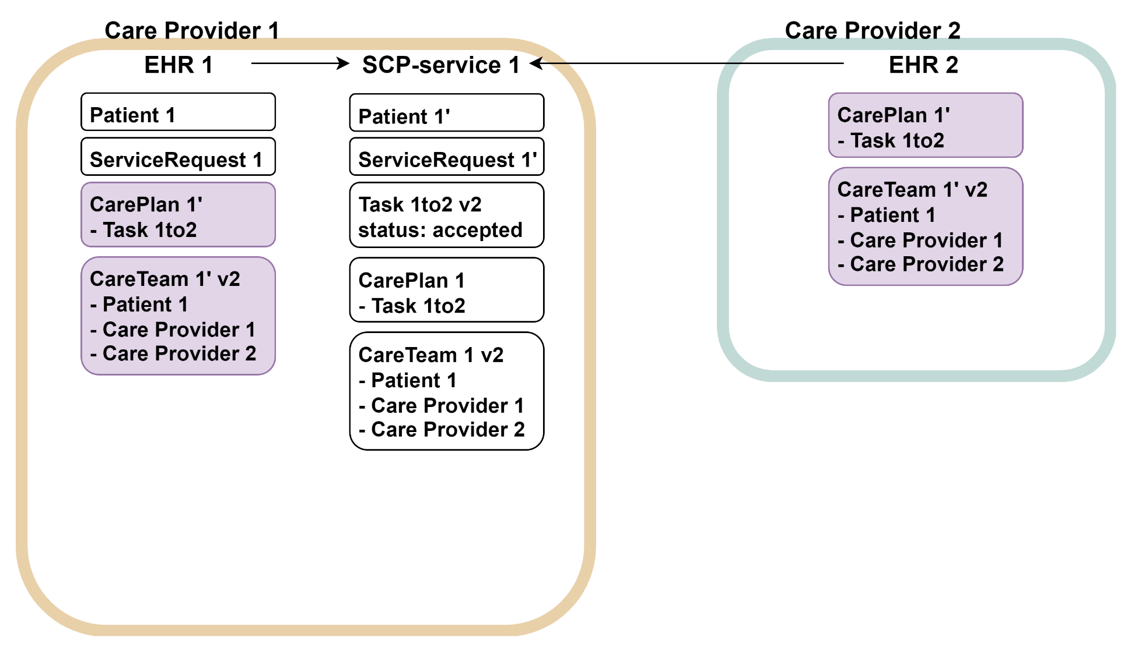
CarePlan and CareTeam update

Slide 21
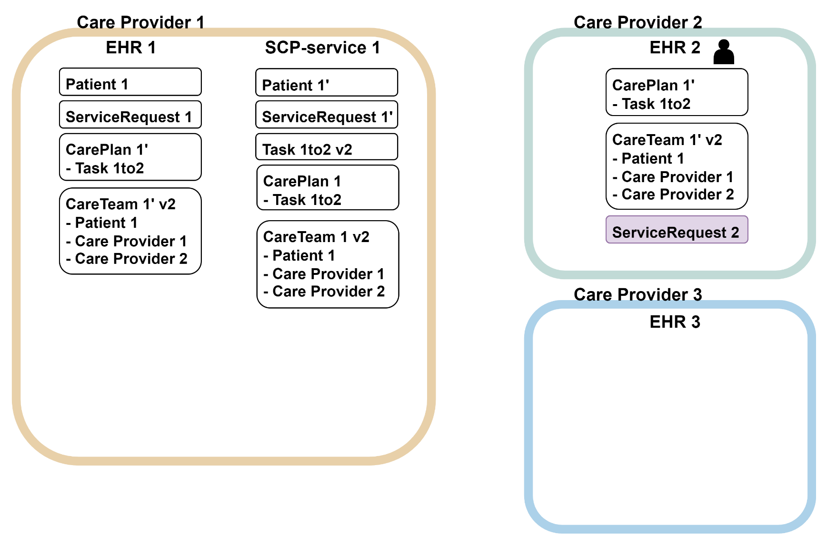
Request workflow + CarePlan and CareTeam update

Slide 22
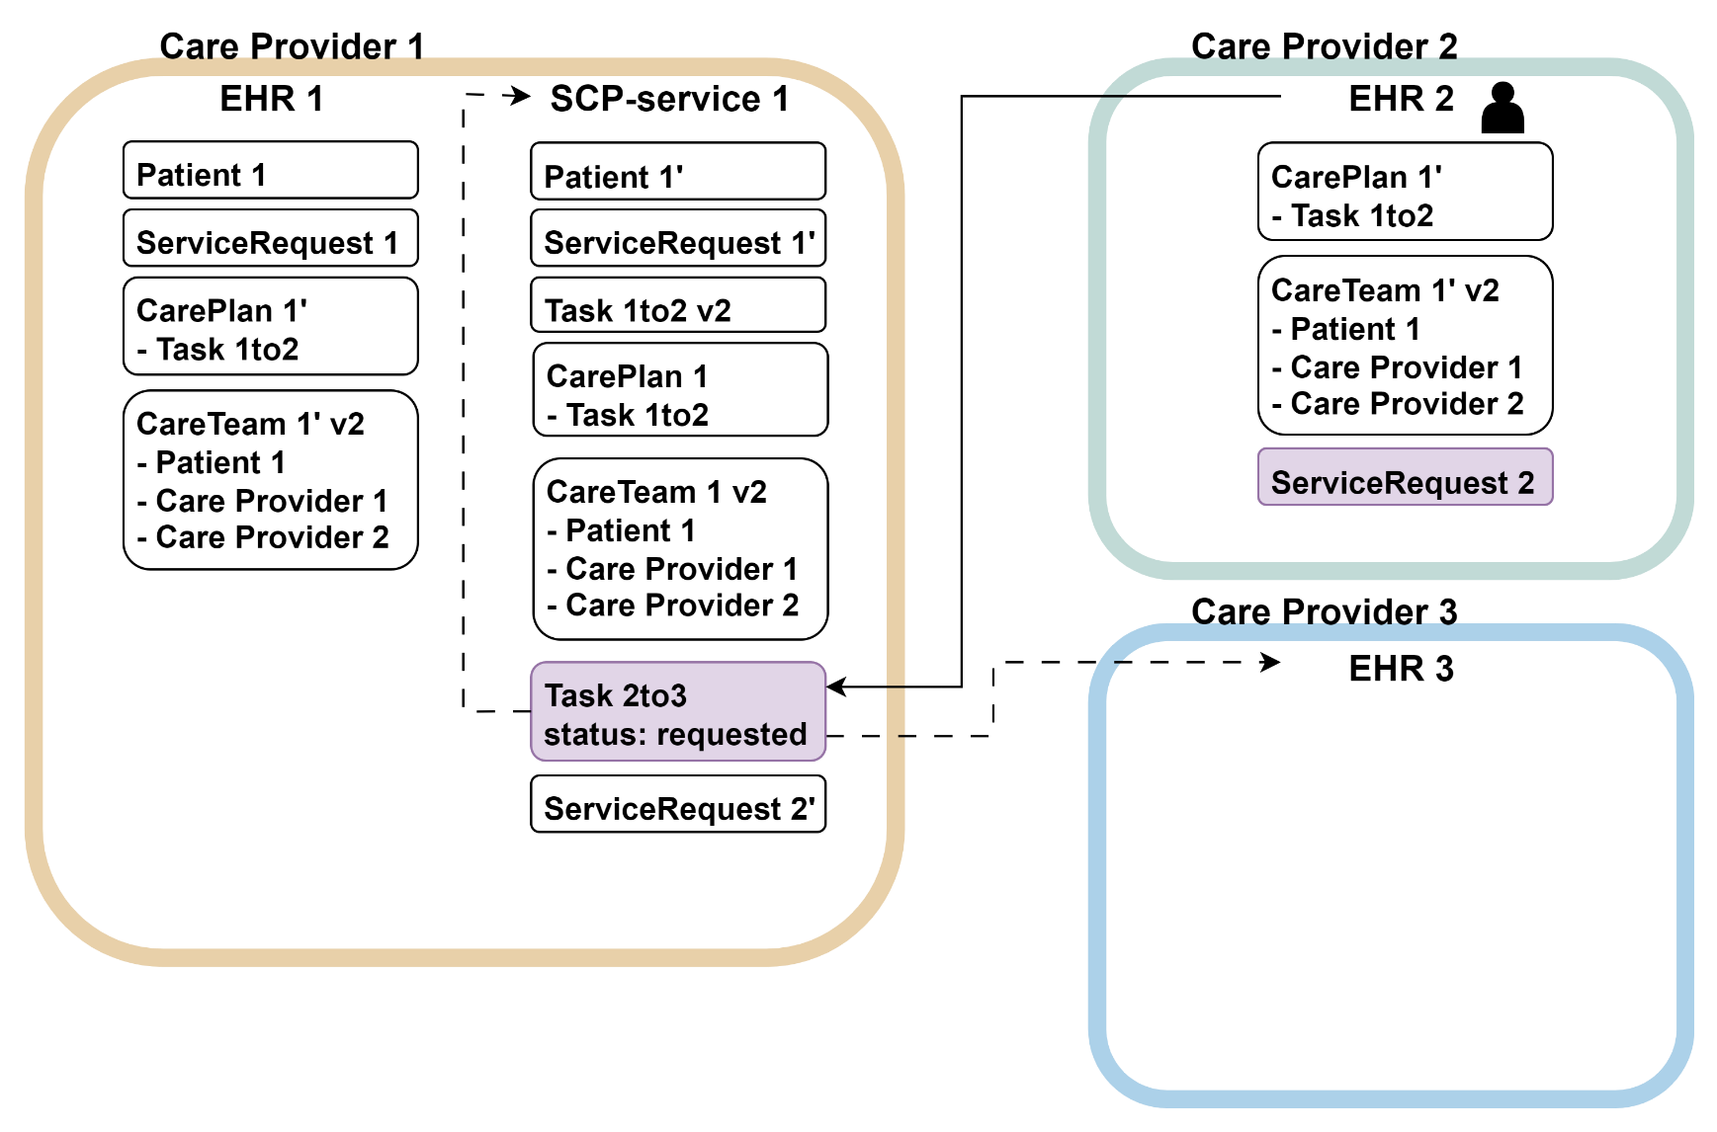
Request workflow + CarePlan and CareTeam update

Slide 23
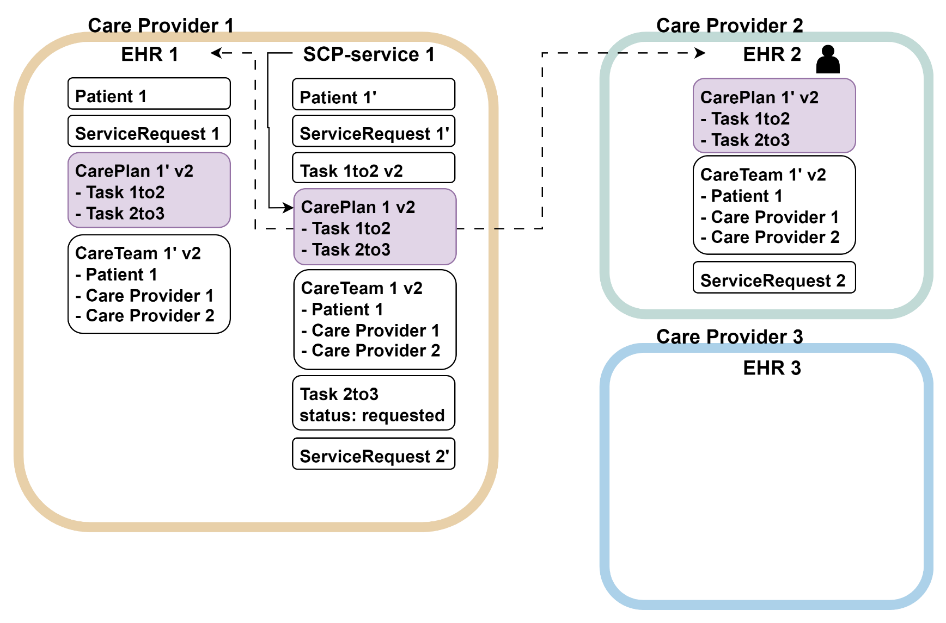
Request workflow + CarePlan and CareTeam update

Slide 24
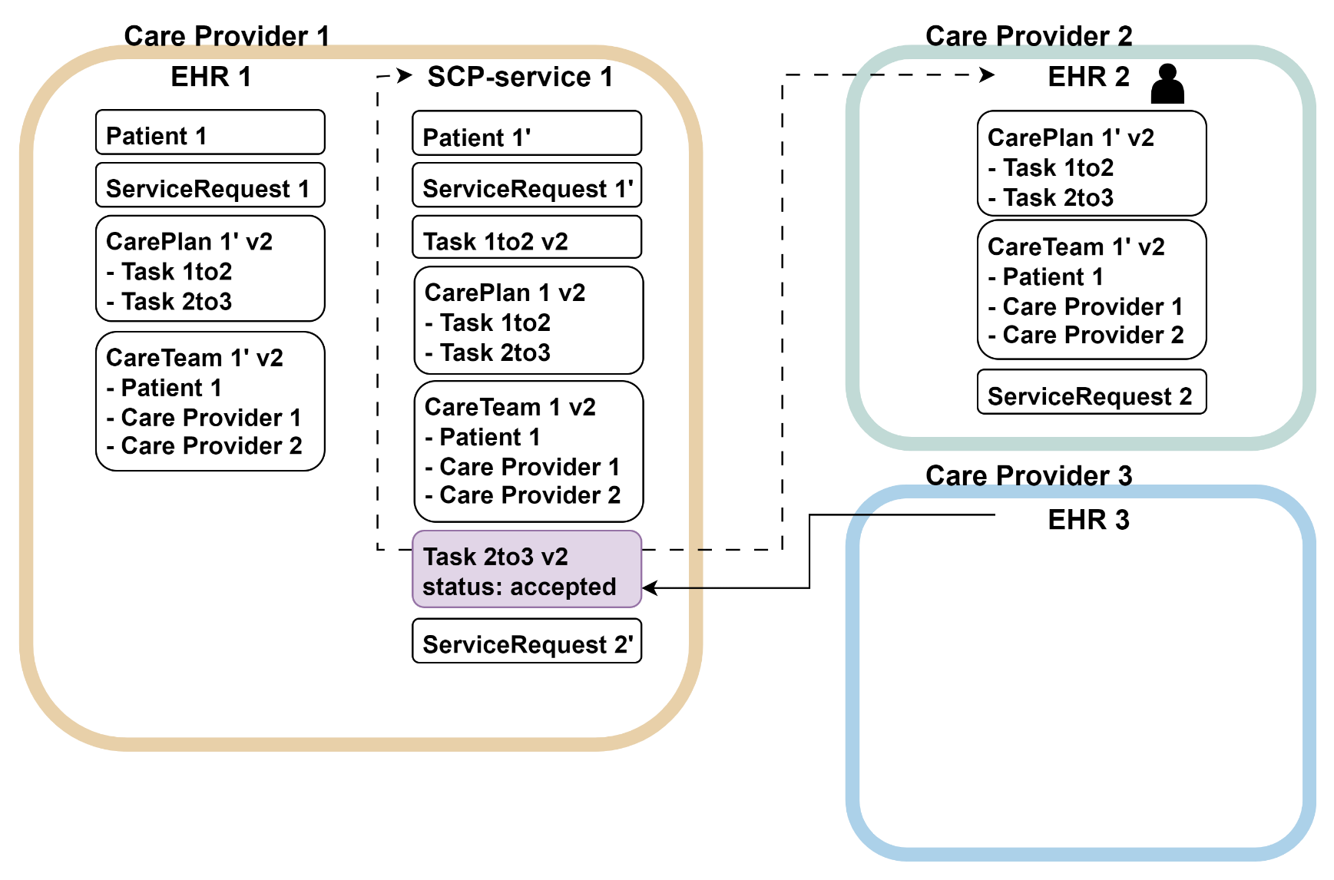
Request workflow + CarePlan and CareTeam update

Slide 25
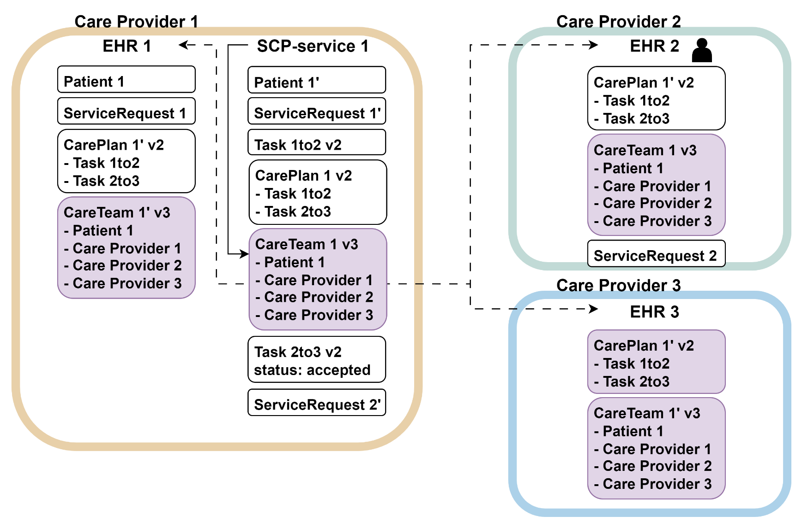
Request workflow + CarePlan and CareTeam update

Slide 26
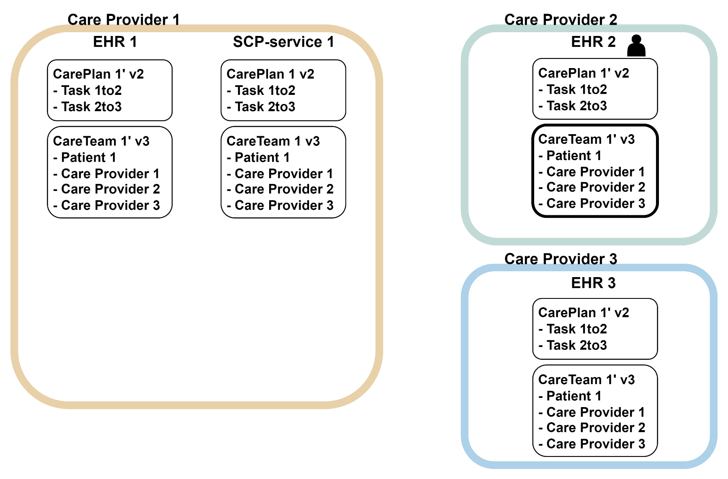
Get data from CareTeam EHR’s

Slide 27
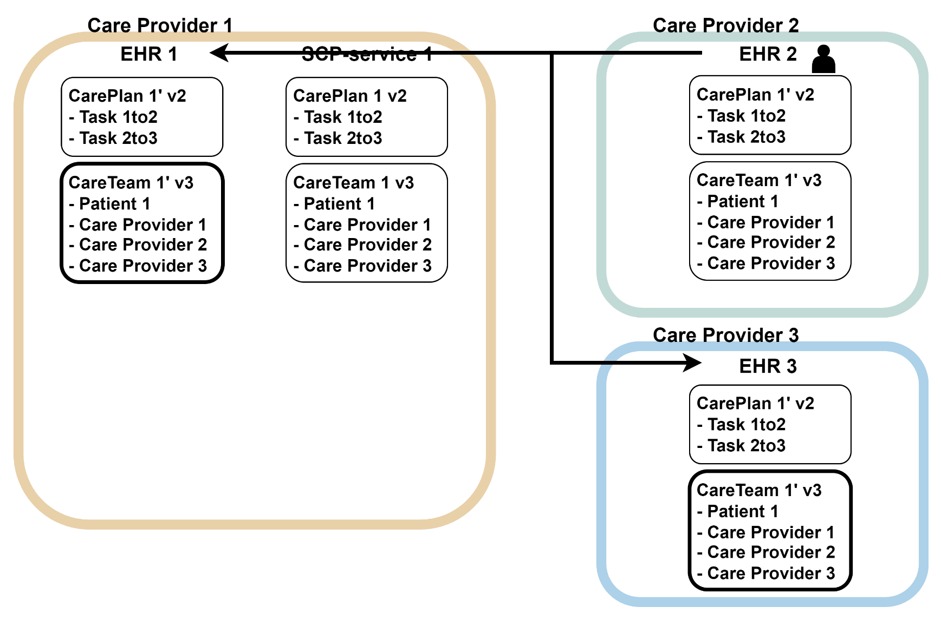
Get data from CareTeam EHR’s

Slide 28




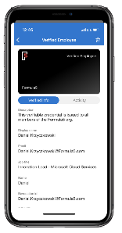



Authentication
URA nr.
Connect to NUTS network
eIDAS-ARF compliant
No client registration
Trustworthy issuer of VC
UZI server certificate
Future?

Slide 29
Authorization
Based on Task-membership (requester/performer)
Based on Task-state (accepted/completed)
Summarized in CareTeam membership
Examples:
Task performer can’t read Patient until Task has been accepted
CareTeam member can get data from other members until all her Tasks are completed

Slide 30

Patient involvement
Could act via patient portal (just like practitioner via EHR)
Use request workflow to e.g. add (current) care providers or caregivers to the CareTeam
Possibility to use a challenge (e.g. a “careteam-code” via sms) in a request-response workflow

Slide 31
Request-response workflow

Slide 32
Request-response workflow

Slide 33
Request-response workflow

Slide 34
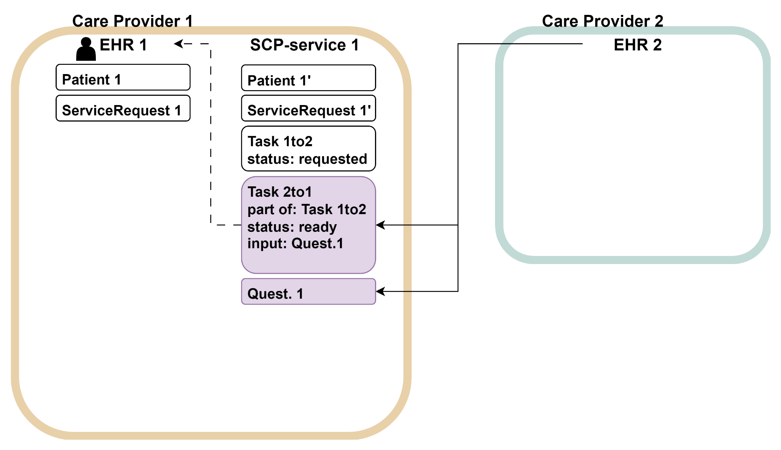
Request-response workflow

Slide 35
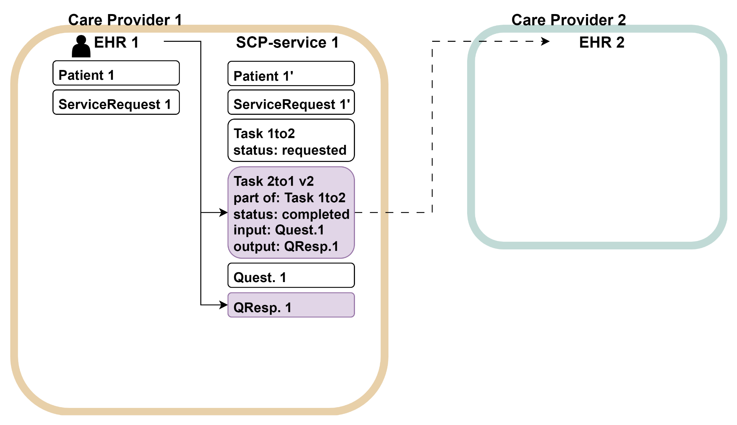
Request-response workflow

Slide 36
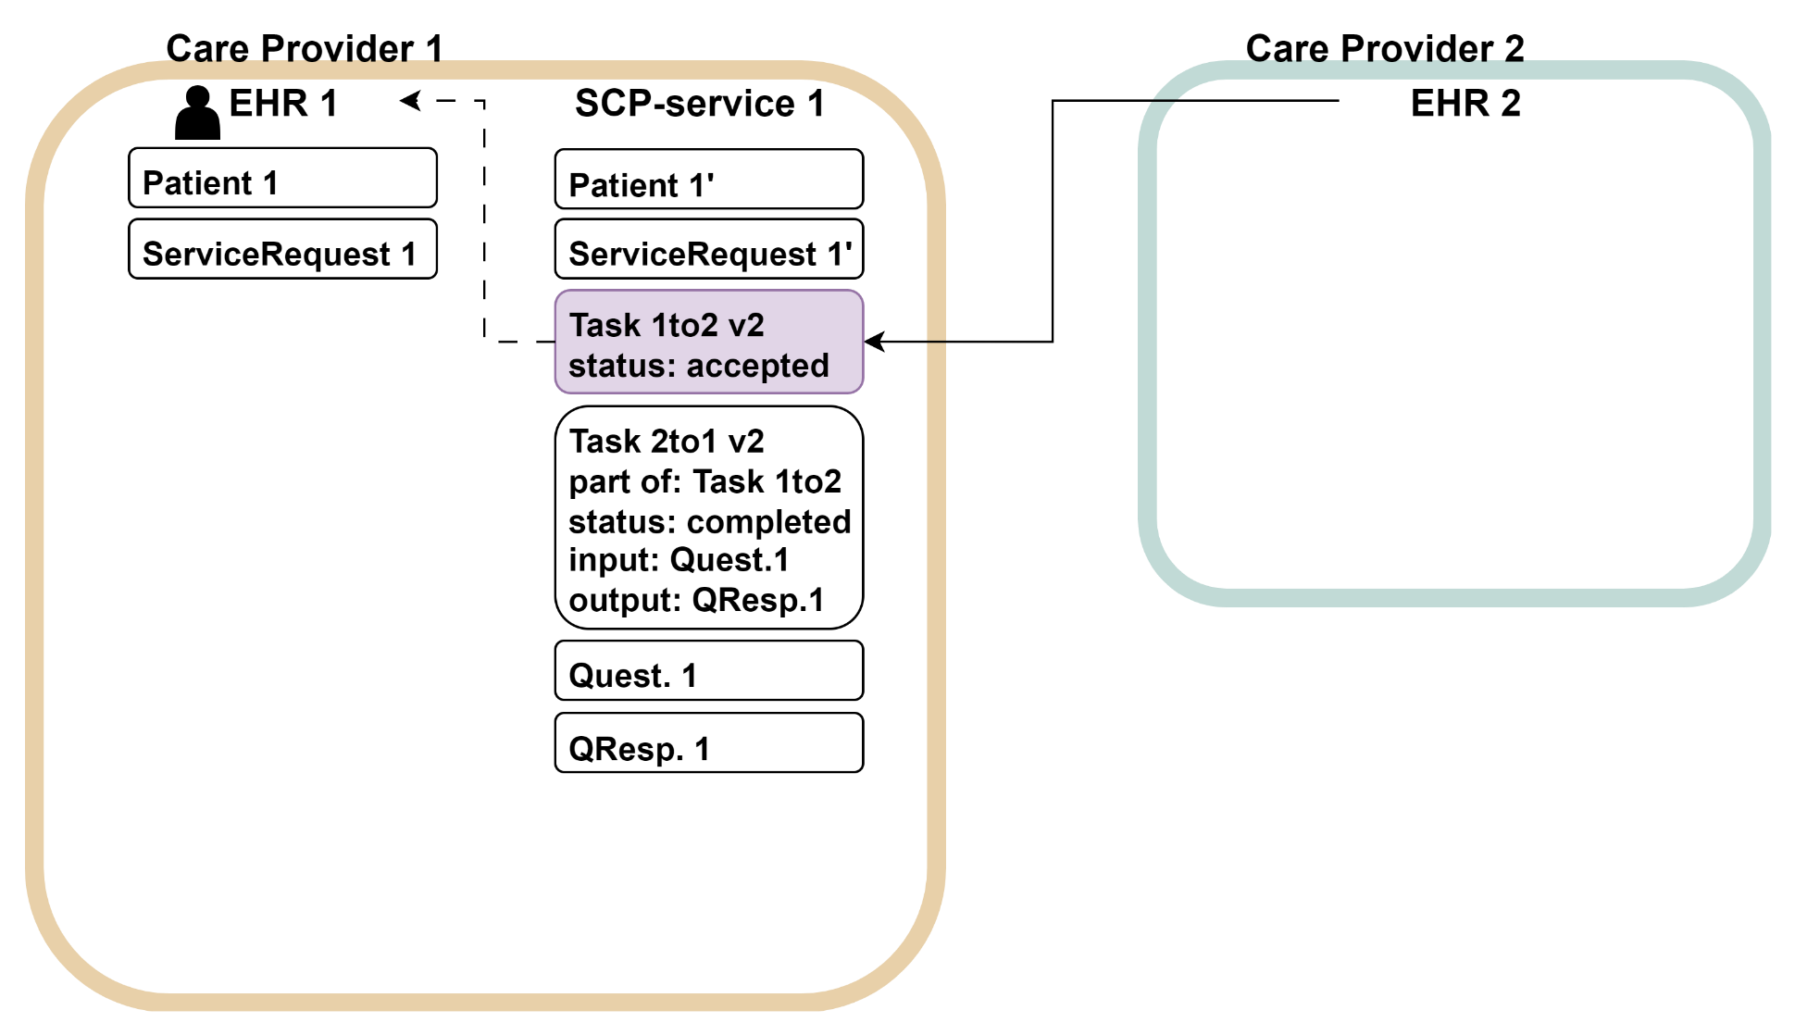
Request-response workflow

Slide 37
Implementing Shared Care Planning

Slide 38

Orca
Integratie-oplossing om databeschikbaarheid en digitale samenwerrking in het kader van netwerkzorg mogelijk te maken.
Open-Source
Iedereen (zorginformatiesysteem) kan er gebruik van maken
Reference Implementation
Orca is een productiewaardige referentie-implementatie van de Shared Care Planning standaard
Careplanning
Voor de samenwerking rond een behandelplan en zorgteam

Slide 39
Orca Ontwikkeling
https://github.com/SanteonNL/orca/
Gratis open source software
GPL3
De volgende partijen bouwen nu mee
Zorg bij jou
Santeon
Headease
Rein Krul (ook nauw betrokken bij ontwikkeling Nuts-node)
Accenture (functioneel)
Xebia (dev and ops)
Doe je ook mee?
Zorg biedt desgewenst SaaS-dienstverlening aan zorgorganisaties voor het hosten van Orca

Slide 40
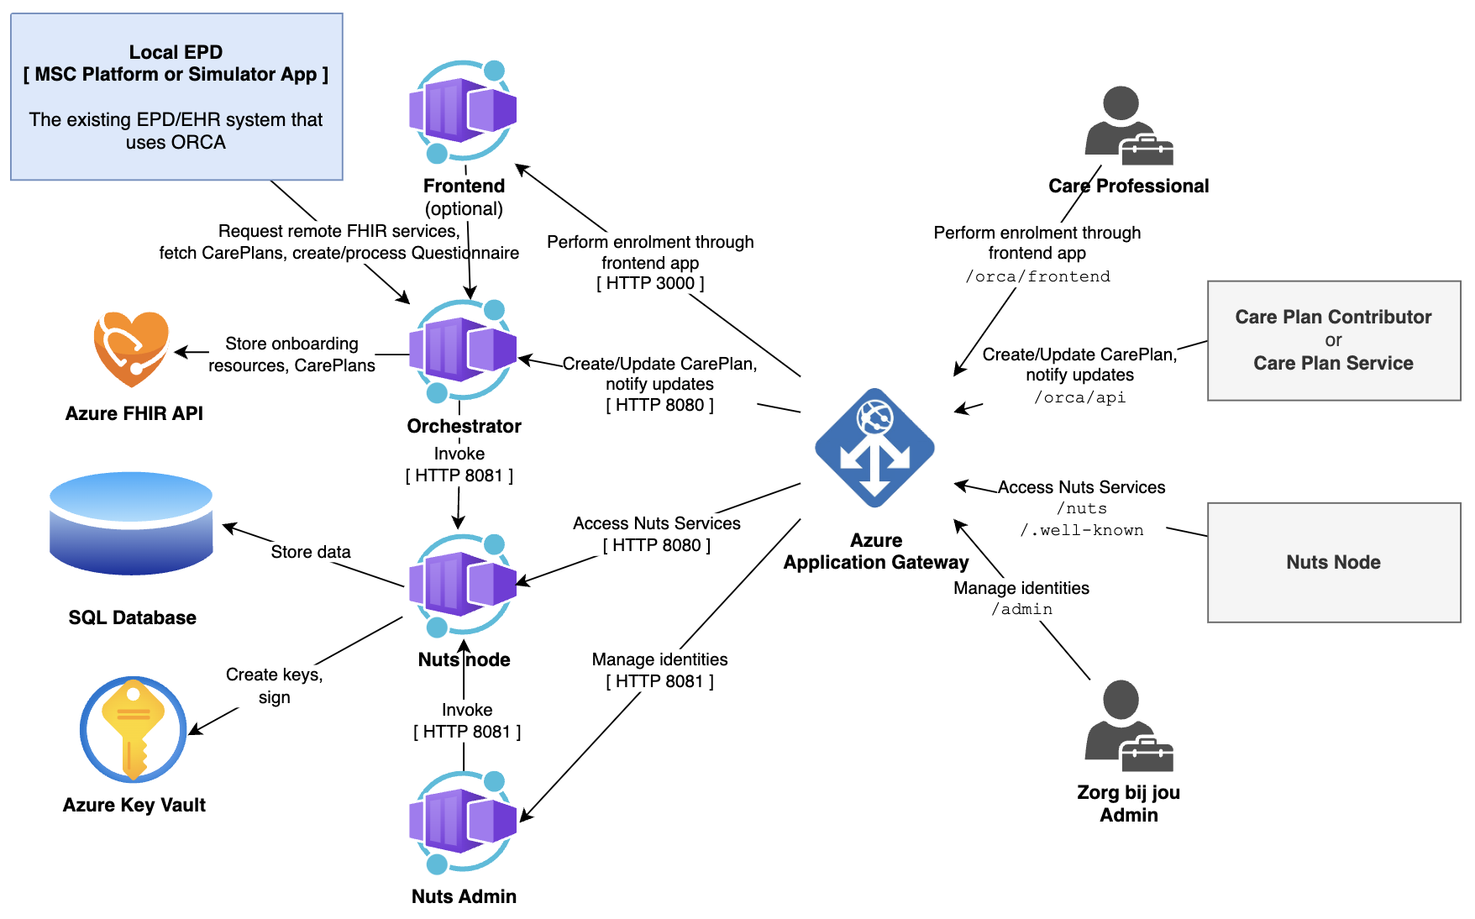
Orca

Slide 41
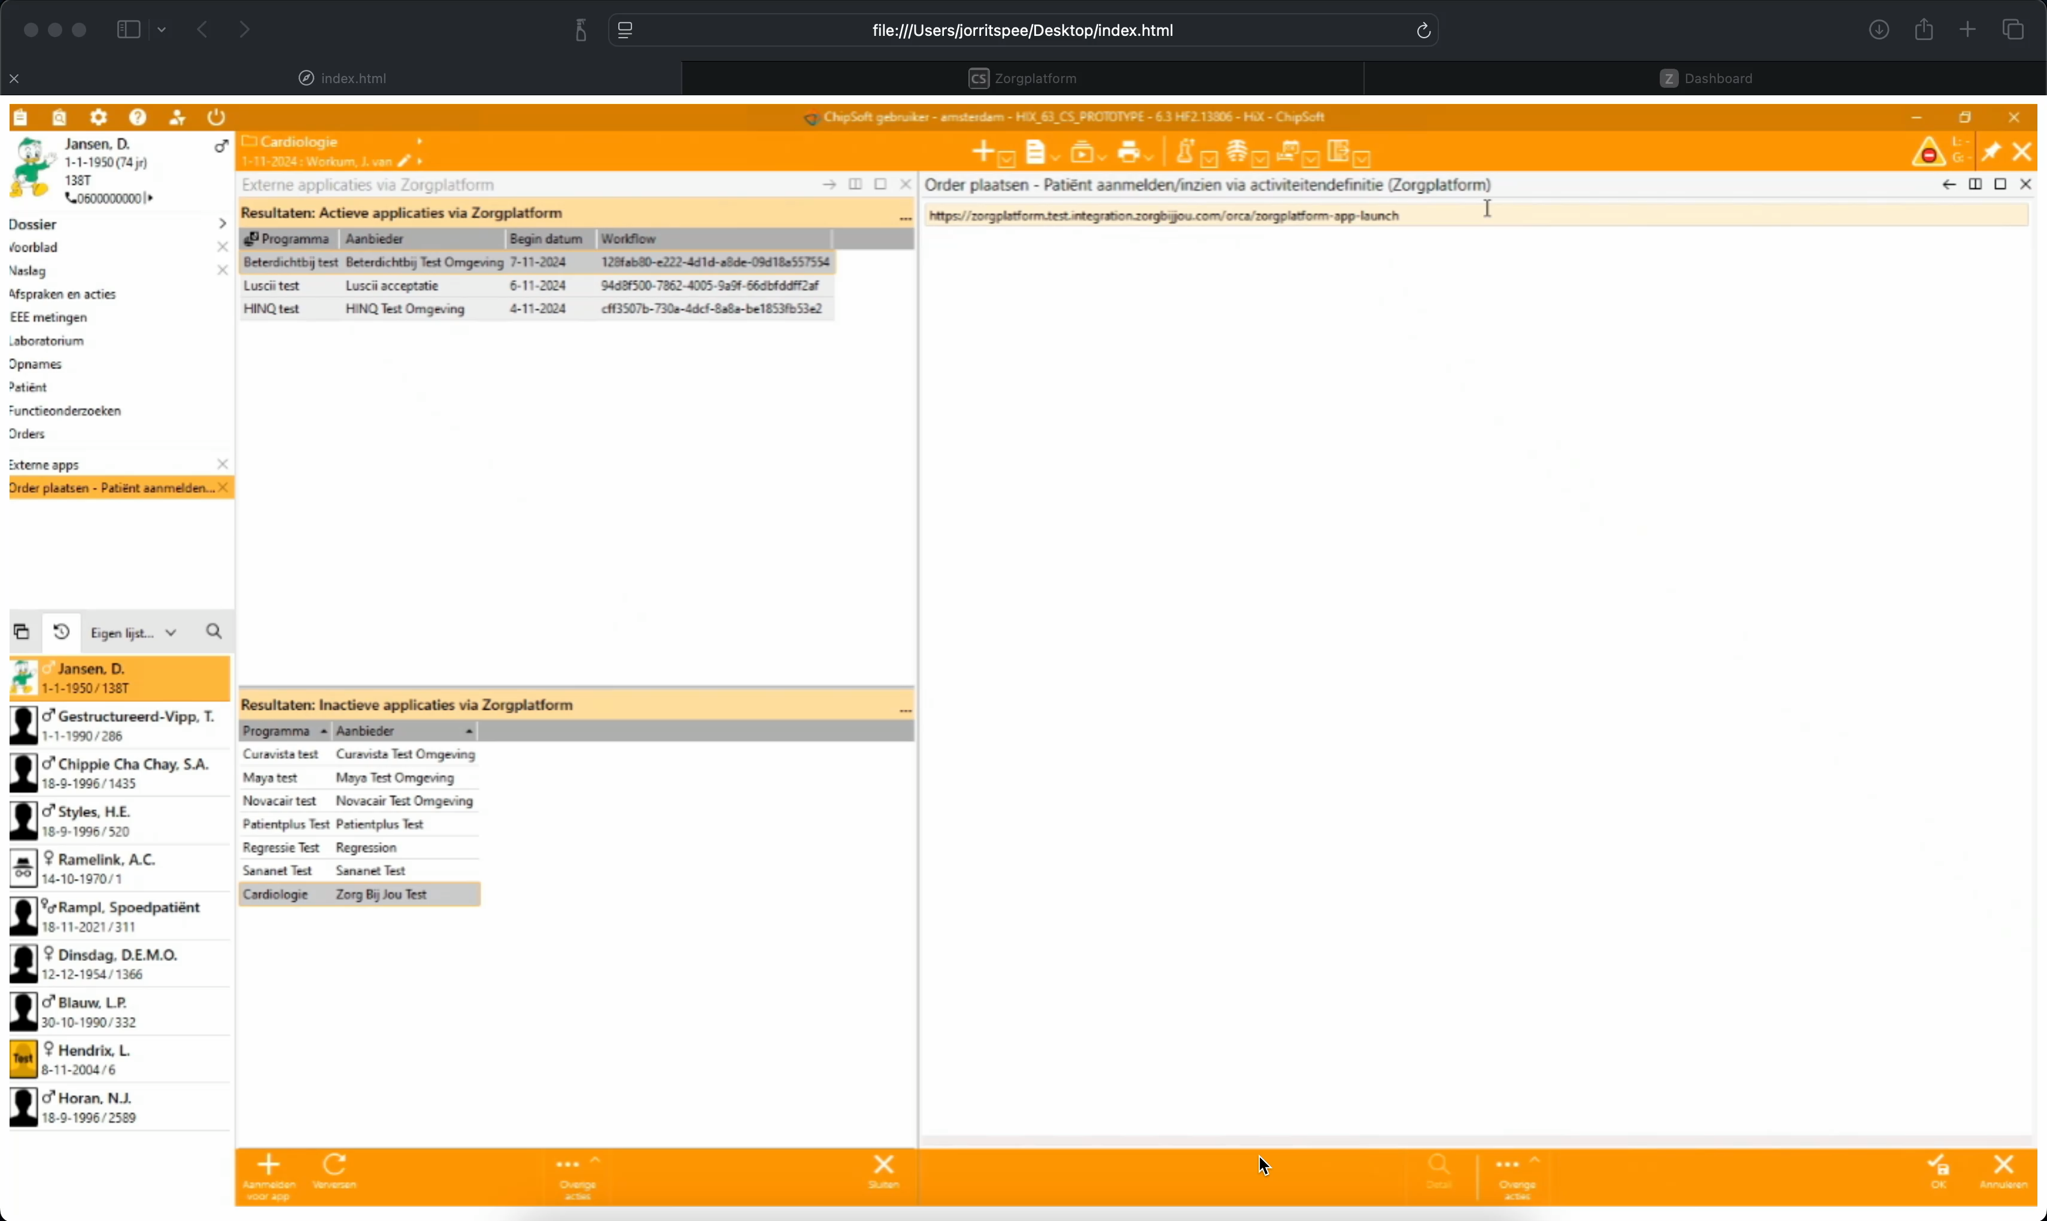
ORCA Demo

Slide 42
Next steps 1/2: dit kwartaal
Dit kwartaal
Eerste HiX- en Epic-ziekenhuis krijgt beschikking over Shared Care Planning voor aanmeldproces
HiX: Integratie Orca met Zorgplatform
Epic: Integratie Orca met API platform Harmony (MuleSoft)
PEN-test (inclusief Nuts v6), NEN7512, PRIA, DPIA
Notes:
[opsomming]

Slide 43
Next steps 2/2: afstemmen met…
Clinical Order Workflow IG https://build.fhir.org/ig/HL7/fhir-cow-ig
Internationaal
O.a. Epic en ChipSoft
CumuluZ
Zorgviewer
Digizorg
VECOZO MDO
DECOZO
HINQ/ Formelio
Nuts v6 Zorginzage (eerste use case: samenwerken huisarts thuiszorg)
Ministerie van VWS

Slide 44
Shared Care Planning Adoptie
Shared Care Planning is opgenomen in programmaplan CumuluZ
Shared Care Planning is opgenomen in sectorplan VVT IZA uitvoeringsakkoord en in Plan van Aanpak implementatie generieke functies in de VVT
Shared Care Planning community
https://github.com/SanteonNL/shared-care-planning/issues
Eens per 3 weken een update/discussie
Samen de open standaard doorontwikkelen / implementeren
Samen de open source software doorontwikkelen/ implementeren
Slack-kanaal: https://nuts-foundation.slack.com/archives/C05AY1LCF2B
O.a. ActiZ, ChipSoft, Formelio/HINQ, Ministerie van VWS, Nictiz, Santeon, Topicus, UMCG, VZVZ, Zorg bij jou, Zorgdomein

Slide 45
Shared Care Planning connectathon HL7 WGM april 2025
HL7 Working Group Meeting april 2025 Shared Care Planning/ Orca connectathon met 5 leveranciers!
Meld je nu alvast aan!
Notes:
[opsomming]

Slide 46
Conclusie
Databeschikbaarheid en digitale samenwerking voor zorgverleners en patiënten bij netwerkzorg
Wie is er betrokken?
Samenwerken in zorgnetwerk
Uitbreiden van zorgnetwerk
Toegang tot data
Geen netwerkplatform-per-usecase
Implementation Guide 0.x
Werkende software
✅
✅
✅
✅
✅
✅
✅

Slide 47
Verder lezen?
HL7 FHIR workflow patterns
https://hl7.org/fhir/R4/workflow-management.html#optionf
IHE Dynamic Care Planning profile
https://wiki.ihe.net/index.php/Dynamic_Care_Planning_(DCP)
Shared Care Planning specificatie
https://github.com/SanteonNL/shared-care-planning
Orca
https://github.com/SanteonNL/orca
Notes:
Als u meer wilt weten; zie hier onze contactgegevens. Een linkje naar deze presentatie staat op de github-omgeving (rechtsonder).

